Slide 1



16 septembre 2026
Livre blanc
en immobilier durable
UNE INITIATIVE DE

Slide 2
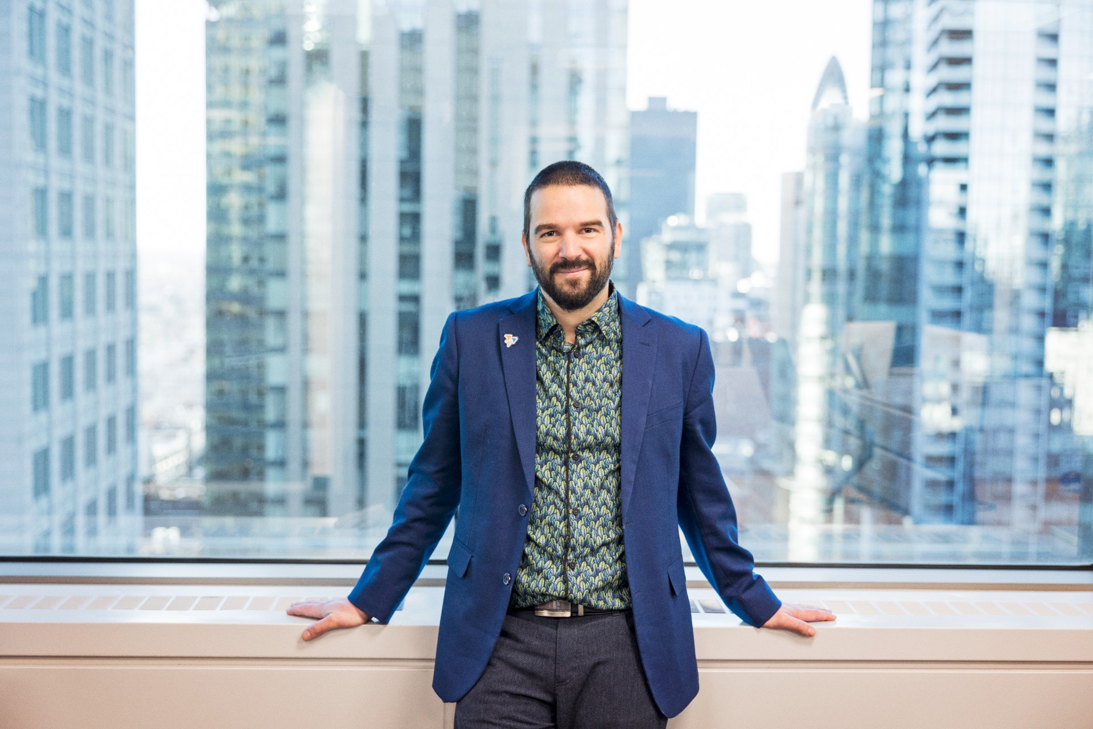
Qui suis-je?
​Philippe Hudon, ing., M.Sc.A., BEMP, BCxP
Président et fondateur d’Akonovia​
Expert-conseil en efficacité énergétique
Président de tb maestro
Expert-conseil en gestion des actifs
Président du conseil d’administration Décarbone+
OBNL qui vise à accélérer la décarbonation de l’économie au Québec

Slide 3
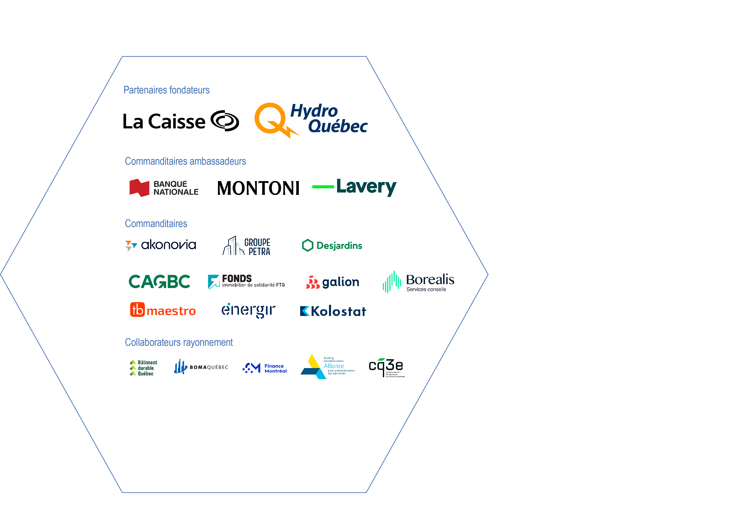
Remerciements
La création de ce livre blanc a été rendue possible grâce au soutien de nos commanditaires.

Slide 4
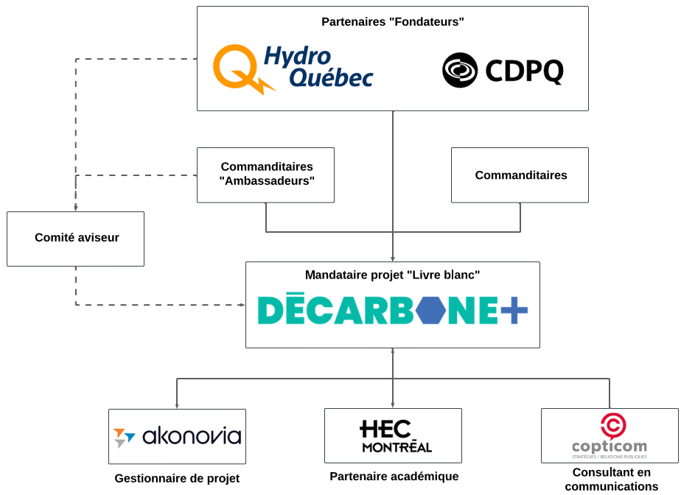
Structure de réalisation de projet

Slide 5

Objectifs du livre blanc
Rassembler les acteurs et augmenter l’engagement en transition énergétique et d’adaptation aux changements climatiques.
Développer une matrice de risques financiers affectant la valeur des actifs immobiliers.
Illustrer l’impact des investissements verts sur la valorisation des immeubles.
Identifier les risques opérationnels des bâtiments « bruns » (locataires, résilience climatique).
Proposer des stratégies et actions concrètes à court terme pour accélérer la transition.
Favoriser une standardisation des pratiques et un déploiement de plans d’action ciblant les meilleures solutions de décarbonation efficientes et durables.

Slide 6

Personas

Slide 7
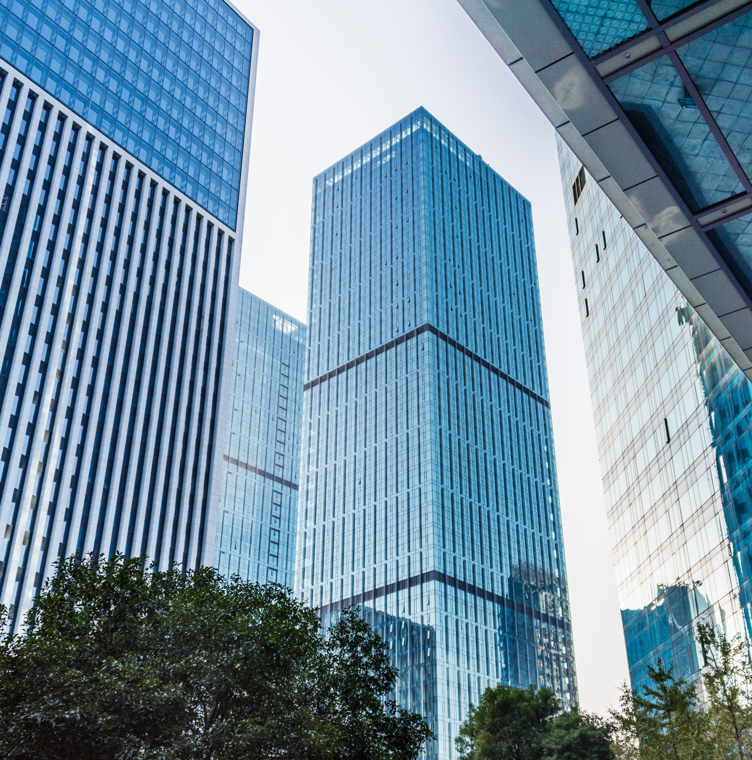
Constats
Méthodologie d’évaluation immobilière et d’analyse de risque basé sur l’historique que ne reflète pas la nouvelle réalité.
Absence de données structurées : données existantes, mais fragmentées.
Manque d’outils ou méthodologie uniformisée pour analyser le risque.
Évolution rapide des risques associés aux nouvelles réalités de l’immobilier.
La capacité d’un actif à générer des revenus durables est étroitement liée à sa stratégie de transition énergétique et résilience climatique

Slide 8
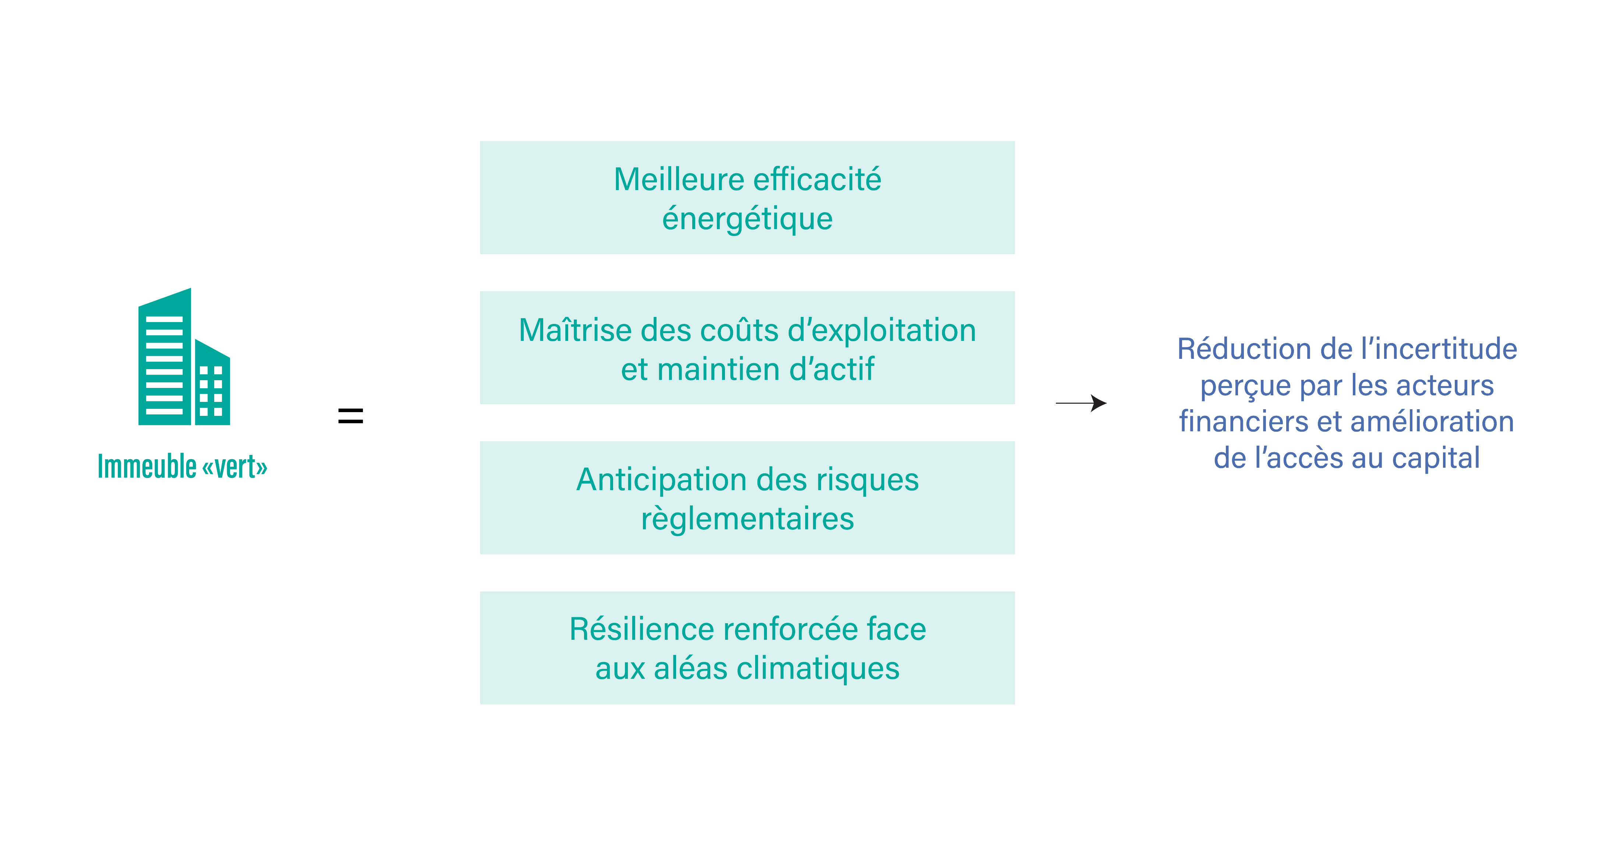
Opportunités de l’immobilier « vert »
Planification long terme couplant:
Maintien d’actif
Transition énergétique
Résilience climatique
Anticipation réglementaire
La durabilité apparaît ainsi non seulement comme une stratégie de mitigation des risques, mais également comme un levier de création de valeur

Slide 9
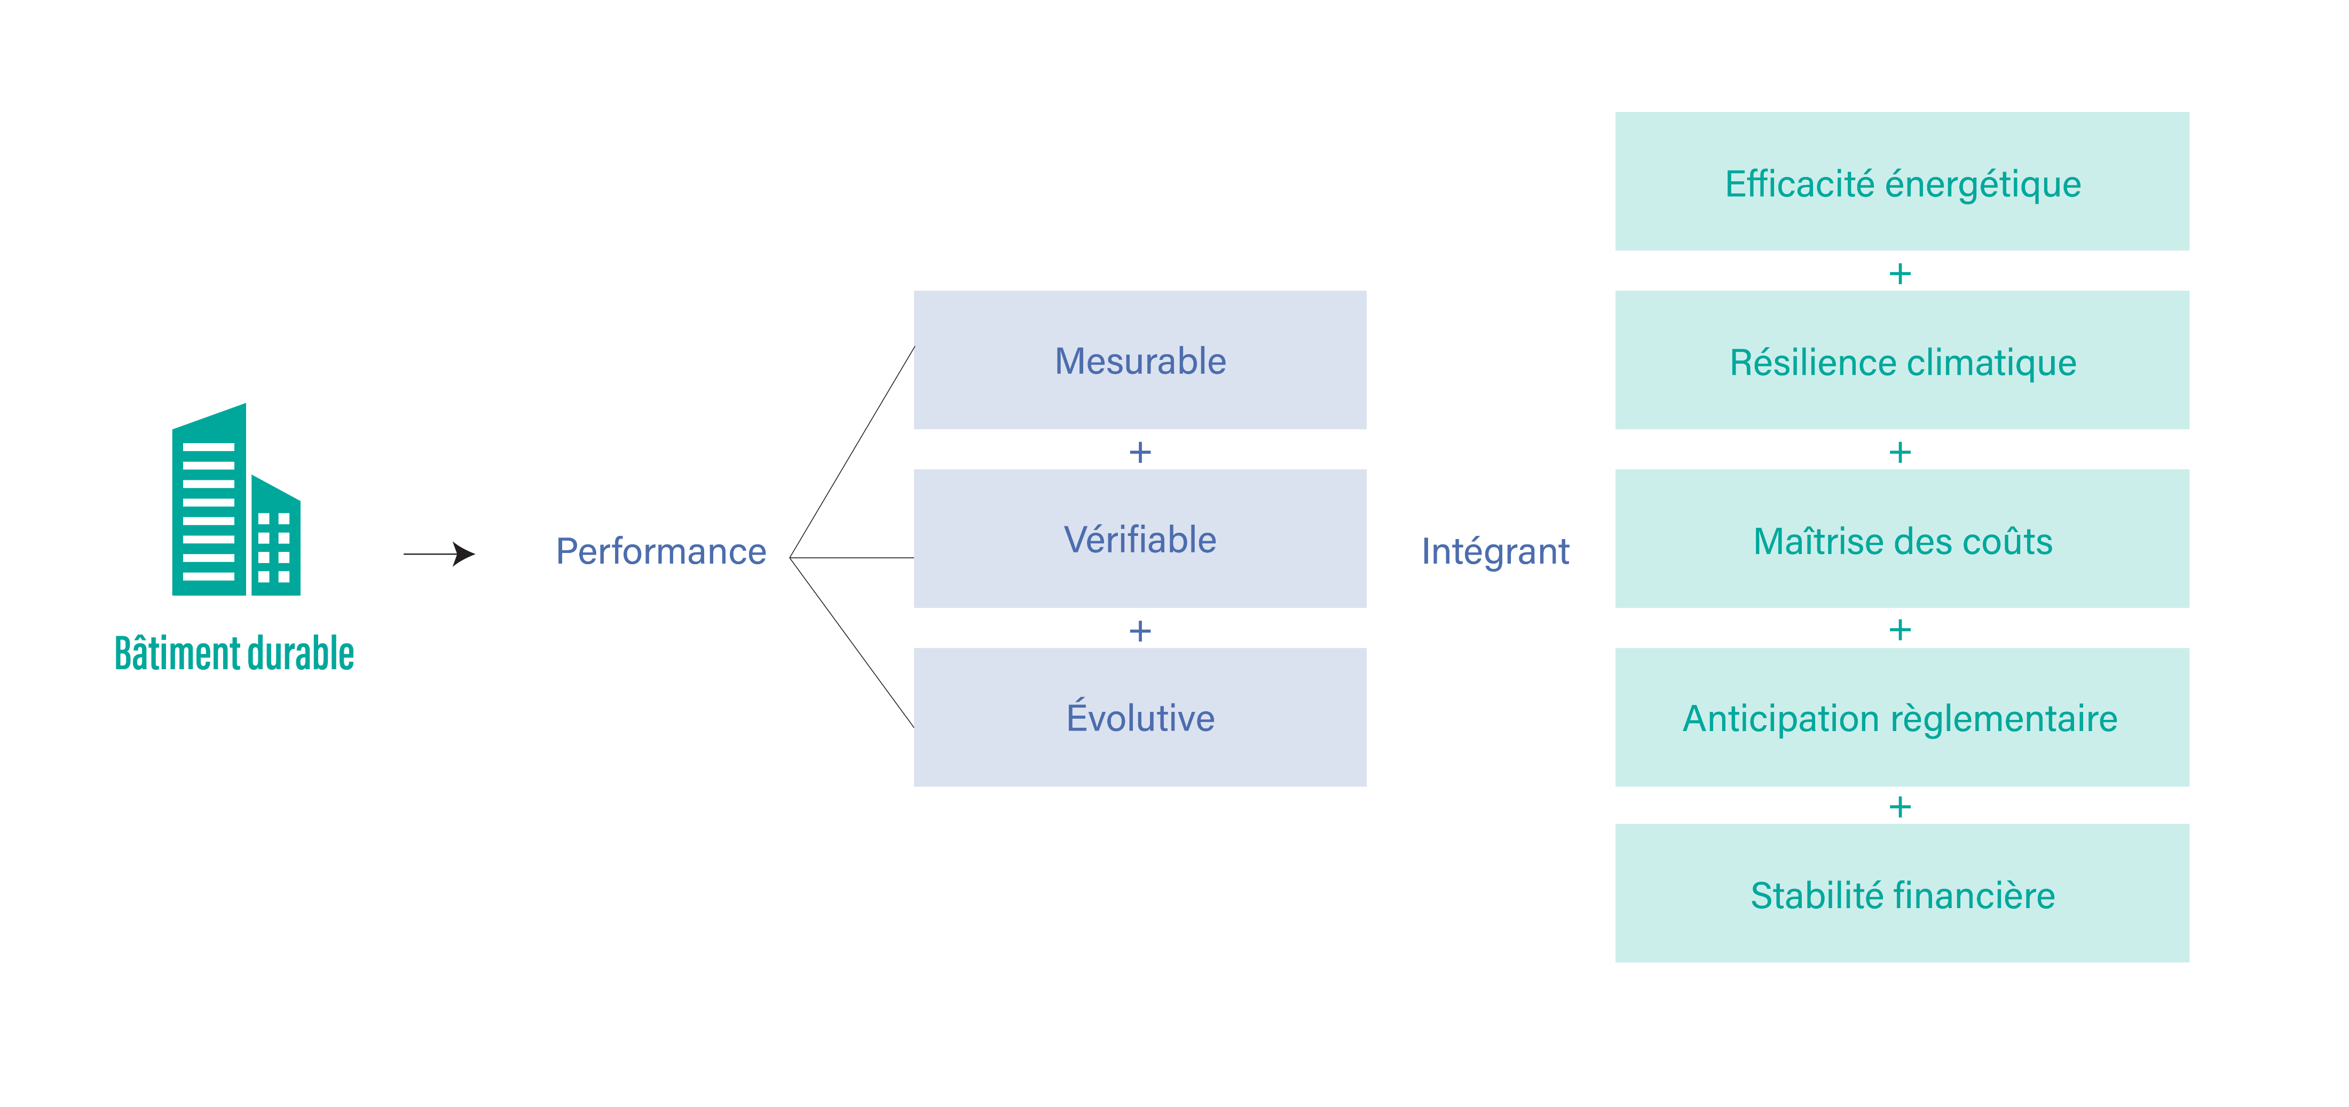
Opportunités de l’immobilier « vert »

Slide 10

Échos des consultations
Le risque d’assurabilité devient un signal fort
Le premier choc, ce ne sera peut-être pas la valeur de revente. Ce sera l’assurance. Si un actif devient difficile à assurer, toute la structure financière vacille.
La décote brune ou la prime vert est amorcée, mais incomplète On voit déjà un écart entre les actifs performants et les autres. Ce n’est pas encore systémique au Québec, mais la direction est claire.
La finance comme levier de transformation
Le capital est un puissant signal. Si les conditions de financement intègrent réellement la performance énergétique et la résilience, le marché s’ajustera rapidement.
La résilience est essentielle, même si elle est imparfaite
On ne peut plus construire comme si le climat était stable. Concevoir un bâtiment sans intégrer les risques physiques, aujourd’hui, c’est accepter une vulnérabilité structurelle.

Slide 11
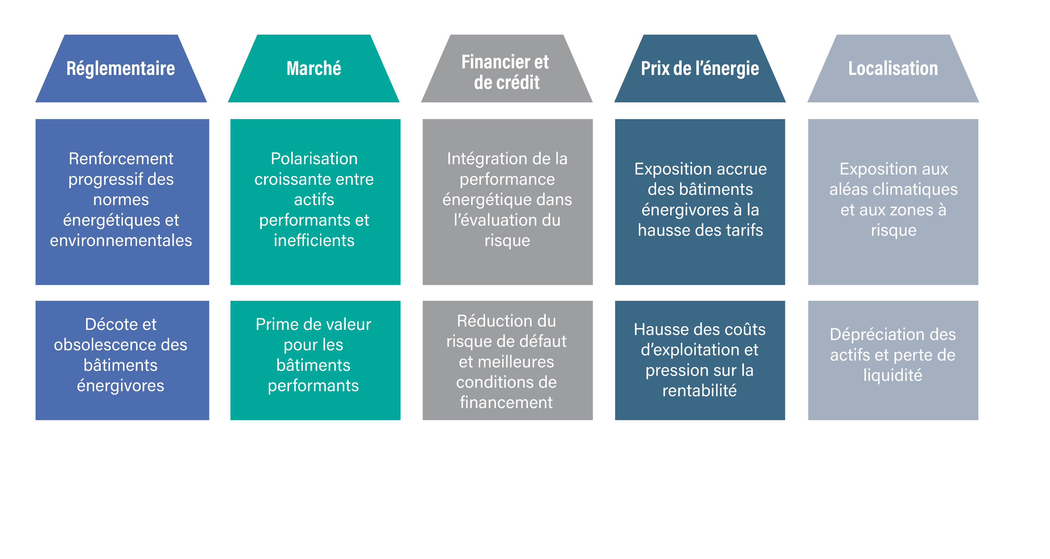
Risques

Slide 12
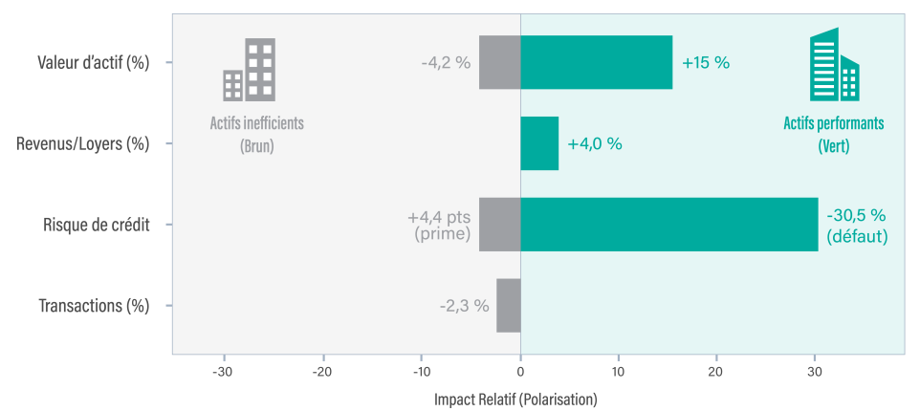
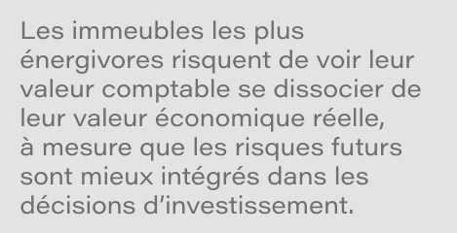
Asymétrie de la valeur immobilière

Slide 13
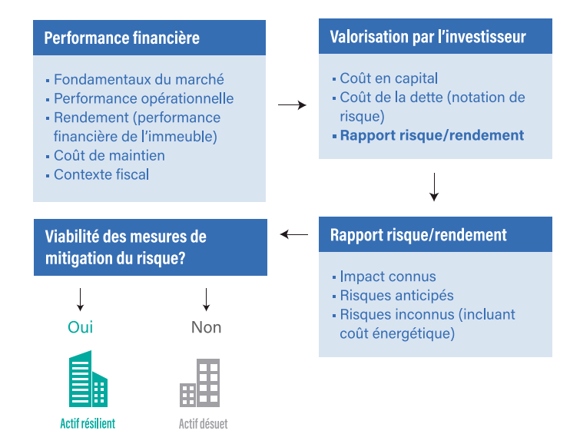
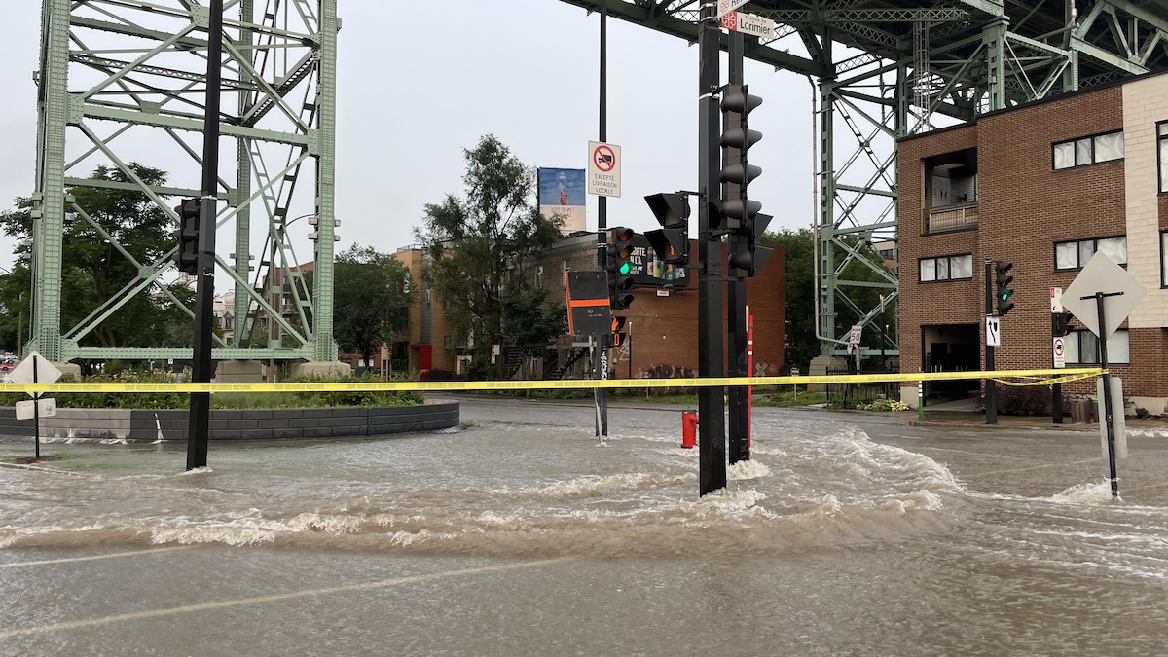
Chaîne de transmission du risque

Slide 14
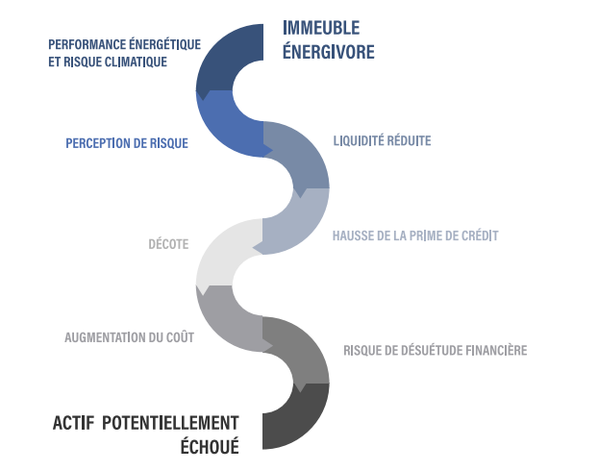
Trajectoire financière
vers un actif échoué

Slide 15
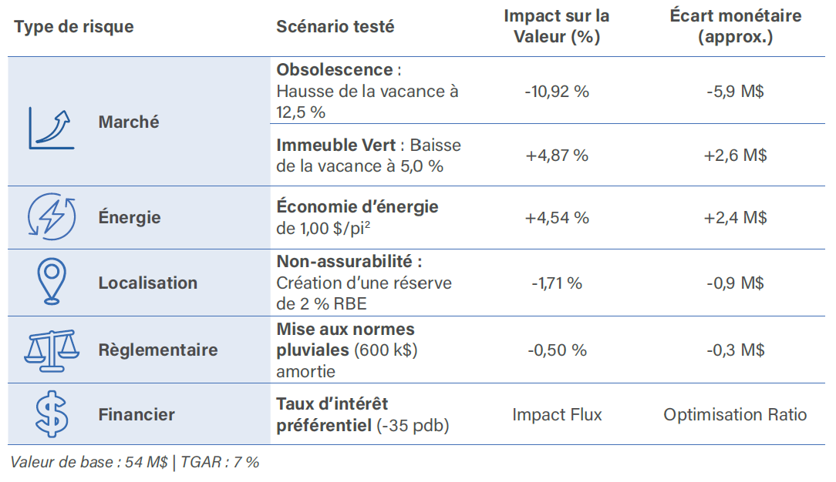
Exemples
Matrice de sensibilité de la valeur marchande par type de risque

Slide 16
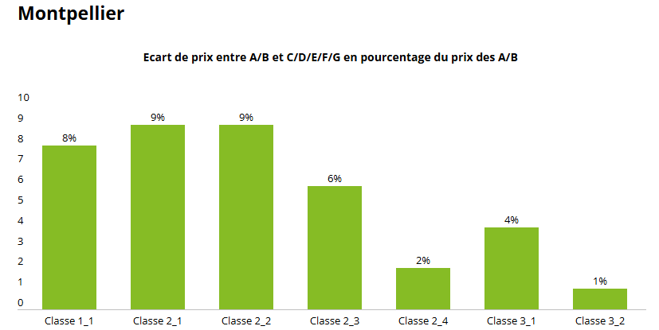
Exemple France - DPE
Étude de Deloitte : https://www.deloitte.com/fr/fr/services/consulting-risk/analysis/dpe-nouvelle-dimension-dans-valorisation-immobiliere-pour-etablissements-bancaires.html

Slide 17
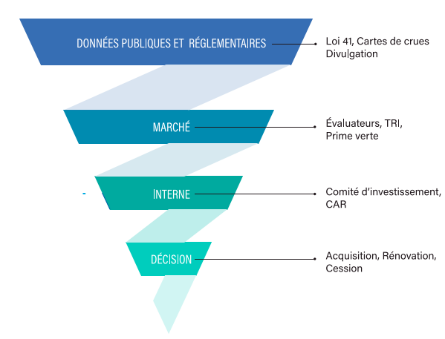
Entonnoir de la décision

Slide 18
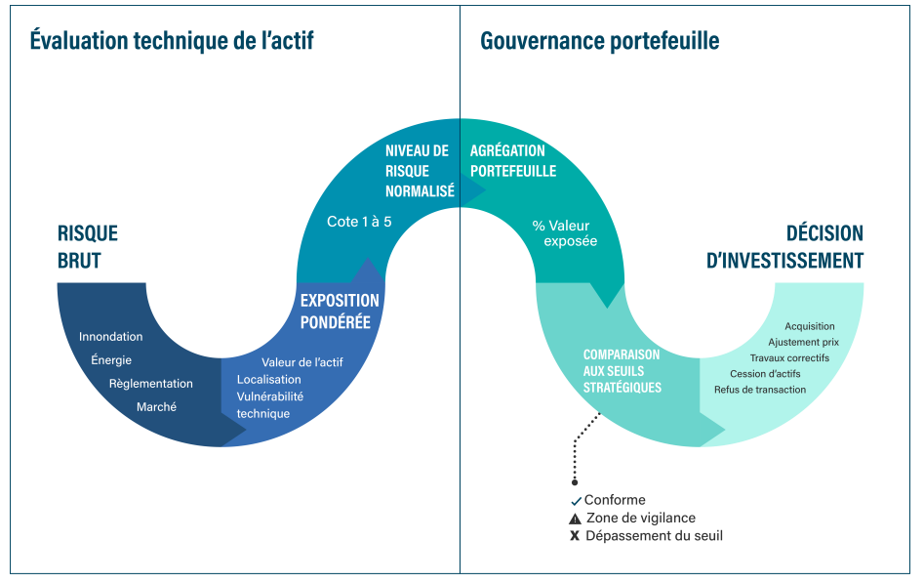
Cadre d’intégration du risque

Slide 19
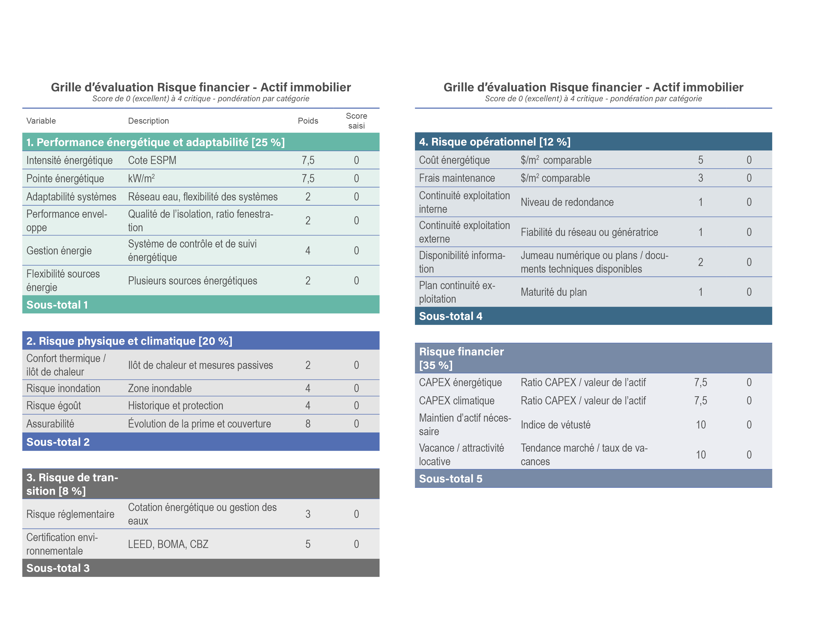
Exemple : Matrice de risques

Slide 20
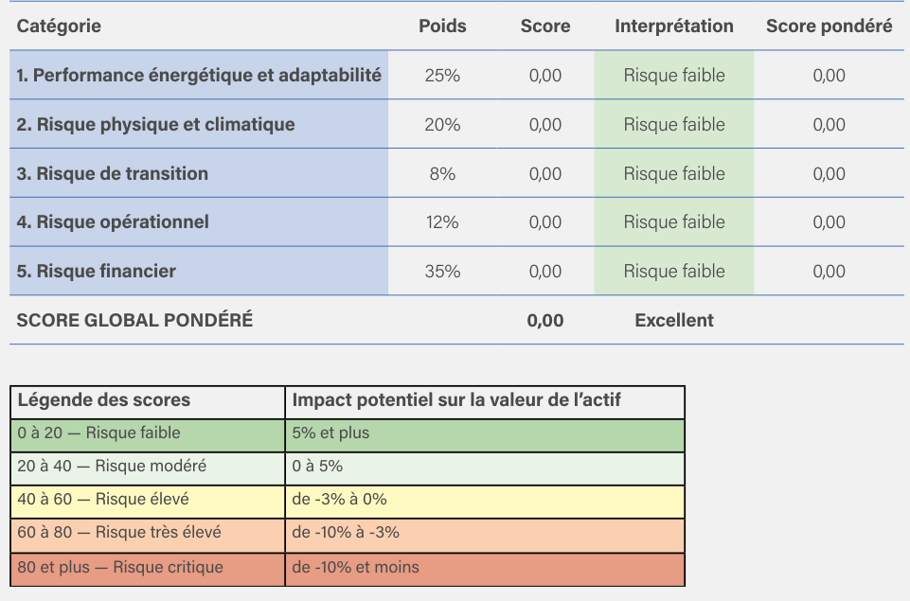
Exemple : Matrice de risques

Slide 21
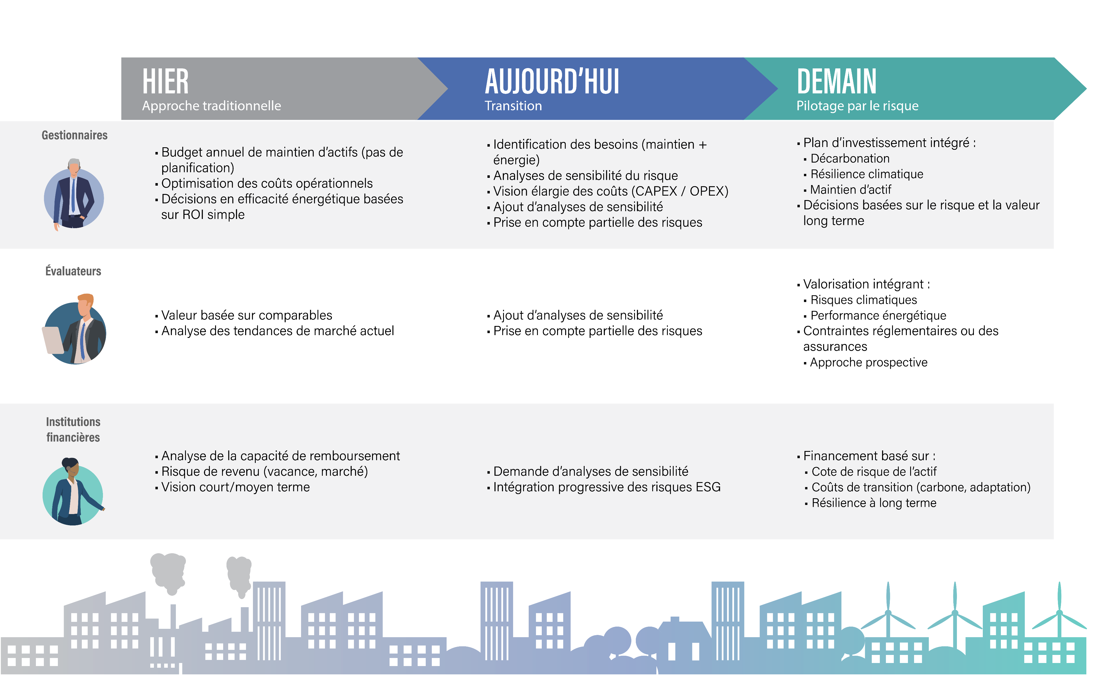

Slide 22

Recommandations
Centraliser et uniformiser les informations sur les risques énergétiques, climatiques, réglementaires et de marchés pour améliorer la compréhension du risque
Intégration de modèle d’analyse de sensibilité des risques futurs pour l’évaluation de la valeur et le financement immobilier
Mettre en place un cadre réglementaire prévisible et évolutif
Développement d’un système de cotation ou d’évaluation du risque pour simplifier la communication entre les intervenants et permettre aux acteurs d’orienter les capitaux.
Exiger la réalisation d’un plan d’investissement pluriannuel de transition énergétique, résilience climatique et de maintien d’actif
Augmenter la compréhension des impacts sur les actifs physiques des changements climatiques pour le secteur de la finance et de l’assurance conformément à la directive B-15.
Formation d’un comité permanant sur l’évolution du risque financier en transition énergétique et changement climatique

Slide 23


MERCI!
Le Livre Blanc est disponible
dès maintenant!
Notes:
Grande synthèse et clôture (10 min)
Objectif : valider les messages clés qui nourriront la rédaction du Livre blanc.
a) Rappel des 6–8 idées centrales ressorties
À partir des contributions aux sondages et panel.
b) Question finale dans le chat
Quel message essentiel souhaitez-vous que le Livre blanc porte au nom des professionnels du bâtiment ?
c) Prochaines étapes
Basé sur l’échéancier du cahier du participant :
· Janvier–mars : intégration et rédaction
· mars : Lancement visé du Livre blanc

